Slide 1

DEPARTAMENTO DE CIENCIAS HUMANAS Y SOCIALES
CARRERA DE LICENCIATURA EN CIENCIAS DE LA EDUCACIÓN MENCIÓN EDUCACIÓN INFANTIL
TRABAJO DE TITULACIÓN PREVIO A LA OBTENCIÓN DEL TÍTULO DE LICENCIADA EN CIENCIAS DE LA EDUCACIÓN MENCIÓN EDUCACIÓN INFANTIL
TEMA: ANÁLISIS DEL MANEJO DIDÁCTICO QUE REALIZAN LOS DOCENTES DE PREPARATORIA EN LA PREVENCIÓN DEL ABUSO SEXUAL INFANTIL EN LAS ESCUELAS DEL CIRCUITO DE CHONTA PUNTA EN LA PROVINCIA DE NAPO EN EL PERIODO ESCOLAR 2018-2019.
AUTORA:
VÁSQUEZ BELTRÁN, DIANA PAMELA
DIRECTOR:
Dr. YÉPEZ HERRERA, EMERSON ROBERTO, PhD

Slide 2


Slide 3


EUROPA
20% de los niños sufren ASI
España
15,2% hombres
22,5% mujeres
EEUU. 25% en adolescentes
10% en niños
China
9% abuso sexual
México #1
Materia de abuso sexual, violencia física y homicidio de menores de 14 años
Tanzania
Kenia
Zimbabue
1 de cada 3 niñas y
1 de cada 6 niños ha sufrido alguna forma de abuso sexual
Colombia
Edad de inicio de abuso:
-8 y 12 años
-6 y 7 años
Ecuador
1 de cada 10 mujeres fue victima de abuso sexual cuando fue niña

Slide 4
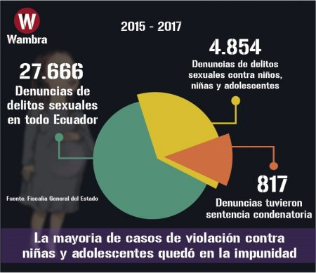
Denuncias de violación contra niños y niñas de menos de 10 años (2017)
Provincia | Casos | Porcentaje
Guayas | 41 | 18,14%
Pichincha | 29 | 12.83%
Manabí | 27 | 11.95%
Santo Domingo de los Tsáchilas | 19 | 8,41%
Los Ríos | 16 | 7,08%
Sucumbíos | 14 | 6,19%
El Oro | 12 | 5,31%
Esmeraldas | 9 | 3,98%
Loja | 9 | 3,98%
Cotopaxi | 7 | 3,10%
Fuente: Comisión de Estadísticas de Violencia de Fiscalía
Elaborado por Dirección de Política Criminal

Slide 5
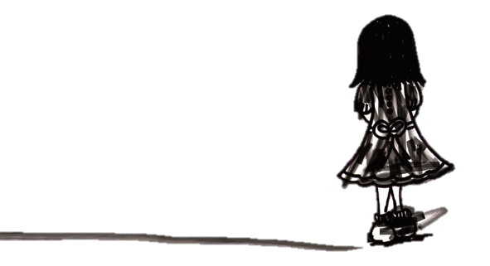
DATOS MUNDIALES
1 de cada 5 niños son víctimas de abuso sexual infantil
70%-85% es abuso intrafamiliar
85% casos de Abuso sexual infantil, no revelados
2% de los casos se conoce al tiempo que ocurre
10%-20% llegan al sistema judicial

Slide 6

Investigar el manejo didáctico que aplican los docentes de preparatoria para la prevención del Abuso Sexual Infantil dentro del aula en las escuelas del circuito de Chonta Punta.
Evaluar el conocimiento, sobre la prevención.
Identificar procedimientos y acciones que utilizan para la prevención.
Elaborar un taller informativo sobre la prevención.

Slide 7

Fundamentación
Psicopedagógica
Teoría del trauma
Legal
Art. 277 (omisión)
Art. 422 (Deber de denunciar)
Art.50-Art.52 (derechos)
Art.73-Art.75
(intervenir para proteger )
Art.44-Art.46
Art.78 No revictimización
El Código de la Niñez y Adolescencia (2003)
Notes:
Traumas sexuales durante la infancia Apartados, resultado de la represión convirtiéndolos en inconsciente/segunda vivencia/inconsciente que tenia acerca de su trauma/sea escuchada una única vez en el proceso/integridad personal

Slide 8
Maltrato Infantil
ABUSO SEXUAL INFANTIL
Abuso sin contacto físico
Abuso con contacto físico
-Tocamientos de las partes del cuerpo.
-Acto sexual con coito.
-Sexo oral
-Masturbación
-Besos forzados
-Seguir, observar.
-Masturbación en presencia del infante.
-Tomar fotografías (pornografía).
-Incitar al niño a que se toque sus partes intimas.
-Conversaciones con insinuaciones sexuales.
Notes:
Malos tratos que originen/un niño es utilizado/interacción sin y su consentimiento

Slide 9
Físicas
- Perdida control de esfínteres
- Problemas para dormir
- Problemas alimenticios
- Problemas gastrointestinales
- Pesadillas
- Desordenes alimenticios
Conductuales
- Intentos de suicidio
- Consumo de drogas, alcohol
- Desconfianza
- Inestables
- Dificultad de crianza a sus hijos
- Depresión
- Baja Autoestima
- Trastorno de personalidad
- Dificultad para expresar sentimientos
Emocionales
Sexuales
- Ansiedad, miedo
- Sentimiento de culpabilidad
- Rechazan su cuerpo
- Reprimen la ira
- Conocimiento sexual precoz
- Problemas de identidad sexual
- Repetición de acciones
Sociales
- Retraimiento social
- Conductas antisociales
- Miedo a determinadas personas, lugares
- Confusión de roles
-Compulsividad sexual
- Inicio de relaciones sexuales a temprana edad
- Fobia a una relación
- Rendimiento académico
- Hiperactividad, agresividad
- Conductas autodestructivas
Consecuencias del Abuso Sexual Infantil
Corto plazo
Largo plazo

Slide 10
marcas
tocamiento
Enfermarse
Pesadillas
Introvertidos
Bajo rendimiento académico
Trastornos alimenticios
Regresiones
Enuresis, Encopresis
Evidencias del trauma
Dificultad para caminar

Slide 11


Detección
DECE
Intervención
Derivación
Seguimiento
DECE

Slide 12

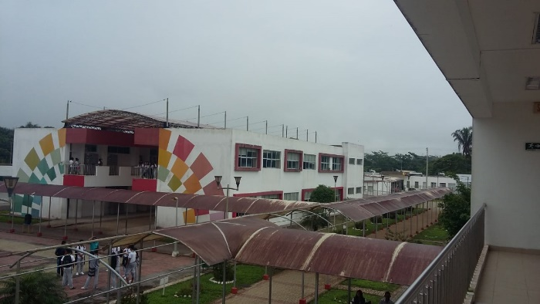
MODALIDAD
De campo
ENFOQUE
Cuantitativo
TIPO
Descriptivo
INSTRUMENTO
Cuestionario Pv1: 12 preguntas
MUESTRA
18 docentes
Notes:
Investigadoras fue al lugar de los hechos a recolectar información/analis de datos /analizar el conocimientos/confiabilidad del instru

Slide 13
CONOCIMIENTO
CONOCIMIENTO
Aciertos | Nivel de Conocimiento | Frecuencia | Porcentaje
5 | Alto | 0 | 0%
4 | Medio Alto | 0 | 0%
3 | Medio | 1 | 6%
2 | Bajo | 3 | 17%
1 | Escaso | 14 | 78%
TOTAL |  | 18 | 100%
Aciertos | Nivel de Conocimiento | Frecuencia | Porcentaje
5 | Alto | 0 | 0%
4 | Medio Alto | 1 | 6%
3 | Medio | 3 | 17%
2 | Bajo | 4 | 22%
1 | Escaso | 10 | 56%
TOTAL |  | 18 | 100%

Slide 14
Realiza un eje trasversal en su planificación para trabajar la cultura de la prevención sobre abuso sexual en el aula a parte de las establecidas en el currículo de Educación, con el fin de que el niño logre identificar las señales de alerta?
CONOCIMIENTO
Aciertos | Nivel de Conocimiento | Frecuencia | Porcentaje
5 | Alto | 1 | 6%
4 | Medio Alto | 1 | 6%
3 | Medio | 0 | 0%
2 | Bajo | 5 | 28%
1 | Escaso | 11 | 61%
TOTAL |  | 18 | 100%

Slide 15
¿En su formación como docente ha recibido algún aprendizaje sobre cómo prevenir o detectar un caso de abuso sexual infantil?

Slide 16
Escaso manejo didáctico para tratar temas de prevención del abuso sexual infantil dentro del aula de clase. No conocen de herramientas o estrategias didácticas.
Bajo conocimiento en la prevención del abuso sexual infantil
Limitado interés del Ministerio de Educación
Directivos de la Institución
No plantean procedimientos o acciones para la prevención del abuso sexual infantil en sus planificaciones
No esta informado
Desinterés del docente
limitado a lo que rige el currículo

Slide 17
El Ministerio de Educación y directivos deben brindar capacitaciones, talleres o materiales en temas de prevención de abuso sexual infantil.
Conocer los procedimientos acciones para la prevención del abuso sexual infantil, crear un espacio en sus planificaciones y dentro de las horas de clase para tratar temas de prevención.
Aplicar un manejo didáctico adecuado para la prevención del abuso sexual infantil.
-Aprender sobre estrategias y herramientas

Slide 18
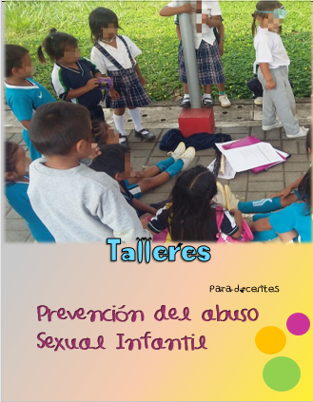

Informar a los docentes del circuito de Chonta Punta sobre la prevención del abuso sexual infantil, mediante charlas informativas.

Slide 19
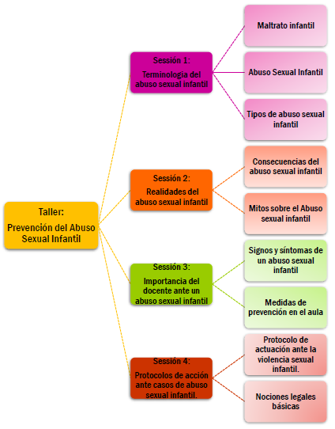


Slide 20

Aprendizaje activo-participativo
Lúdicos
Mediante el juego y actividades se desarrolla habilidades sociales y aprendizajes.
Interactivos
Se promueve el diálogo y la discusión con el objetivo de escuchar, respetar ideas y pensamientos.
Formativos
Se trasmite información para nutrir conocimientos.
Comprometida y compromete-dora
Se basa en el compromiso y tiempo que inviertan los asistentes para aprender.

Slide 21
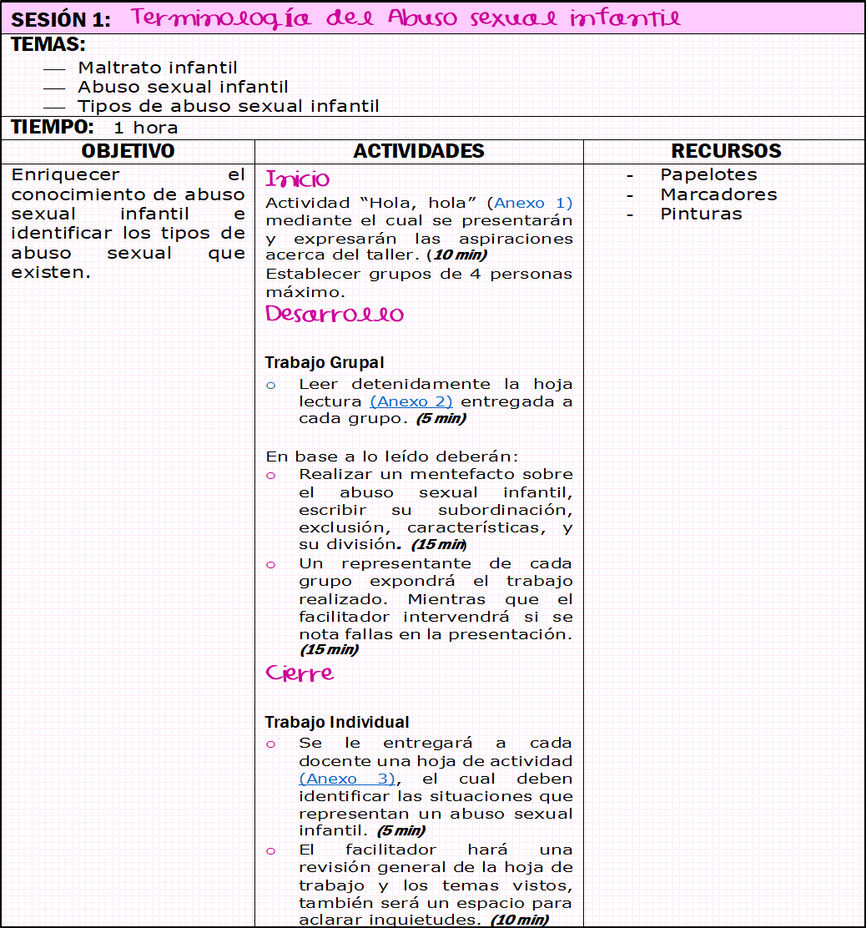

Slide 22
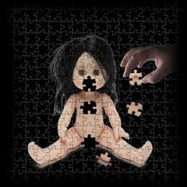
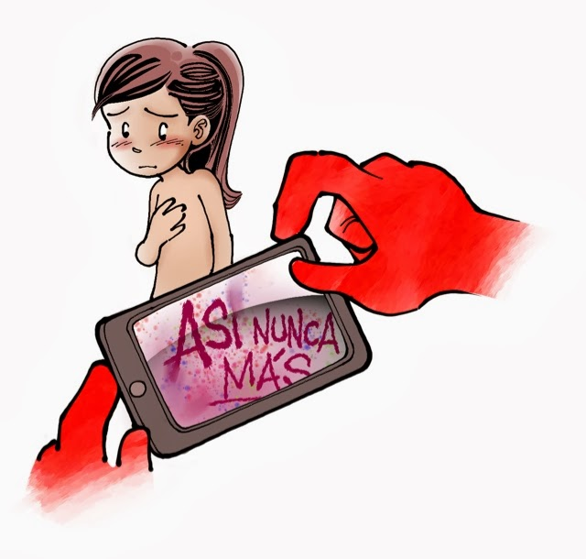
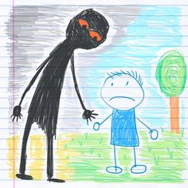


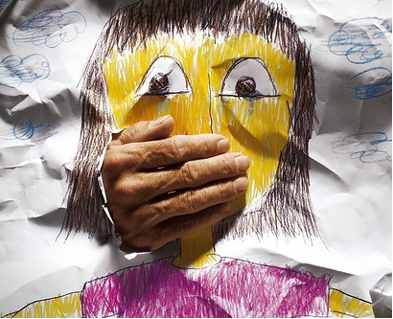
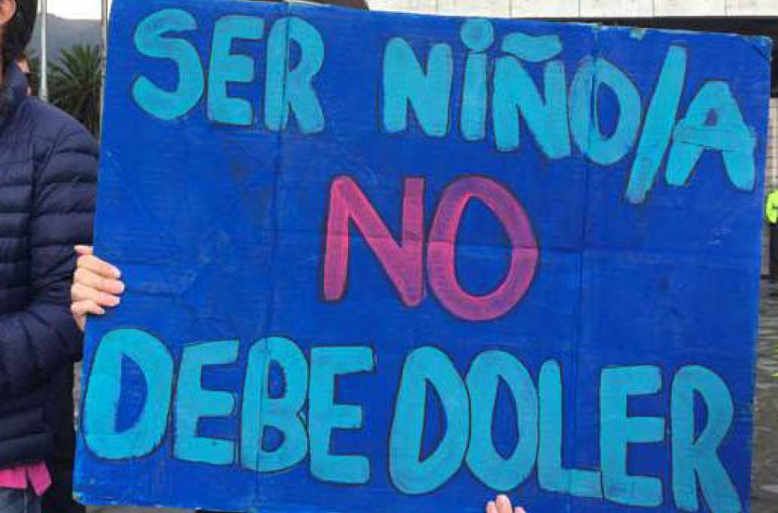


"La educación es la vacuna contra la violencia." (Edward James Olmos)

